Slide 1
Статистика самогубств в Україні
Підготувала Самофалова А.С. з 11ОО

Slide 2
10 вересня 2019 року Генеральний директор ВООЗ оприлюднив кричущі дані: кожних 40 секунд одна людина вкорочує собі вік і близько 800 тисяч жителів Землі щороку закінчують життя самогубством.

Slide 3
Що вважати самогубством?
За визначенням, людина вчиняє його здебільшого з власної волі без сторонньої допомоги, чітко розуміючи наслідки свого вчинку, маючи твердий намір піти з життя. Так, за даними ВООЗ, до 15% депресій закінчуються самогубством.
Дослідження у США (2016 р.) показало, що на кожен відсоток зростання безробіття в країні кількість самогубств зростає на 0,79%.

Slide 4
Статистика самогубств в Україні
За даними Держстату України, у 2018 році було зареєстровано 6279 самогубств. Майже третина всіх смертей припадає на самогубства у віці, вищому за працездатний.
У віці від 20 до 35 років самогубства забирають більше життів, аніж ДТП або інші зовнішні причини. Так, 19% смертей українців віком 20–24 років спричинені суїцидом.

Slide 5
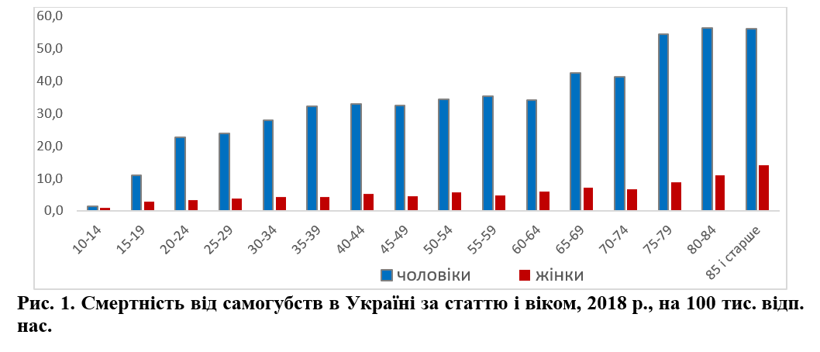
Ще одна особливість - надсмертність чоловіків.

Slide 6
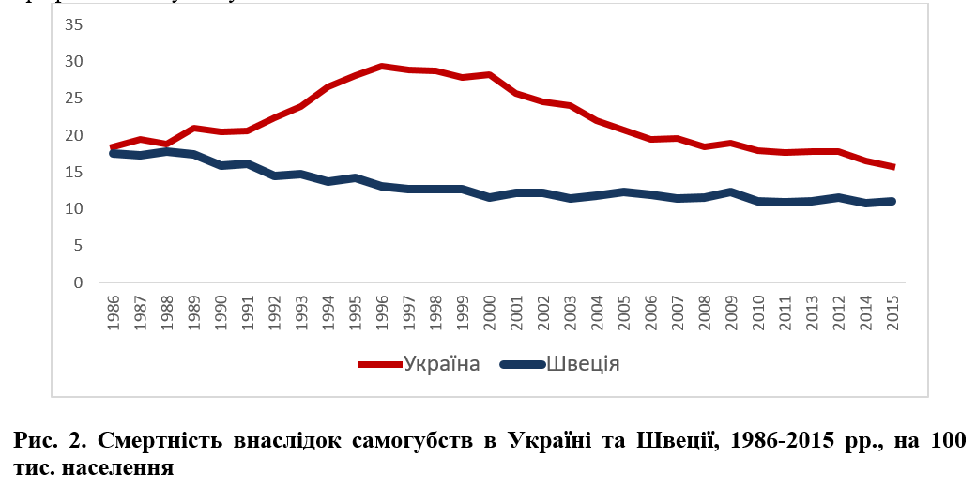
В Україні рівень смертності внаслідок самогубств майже вдвічі перевищує аналогічний показник у країнах ЄС.

Slide 7
На жаль, ми не знаємо реальних масштабів трагедії, і не тільки в Україні. За висновком ВООЗ, лише 80 держав-членів мають для оцінки рівня самогубств якісні дані.
Слід розуміти, що після проведення Всеукраїнського перепису населення і отримання даних про реальну кількість українців значення показників смертності від самогубств можуть істотно змінитися.

Slide 8
Дякую за увагу!

